Slide 1

第５学年 分科会
平成３０・令和元年度 東京都教育委員会研究指定校 プログラミング教育推進校
平成３０・令和元年度 中野区教育委員会「学校教育向上事業」研究指定校
令和元年度 中野区立武蔵台小学校 研究報告会
プログラミング的思考の育成
～ 社会で普遍的に求められる資質・能力を育む ～
）2019年11月22日（金）
Notes:
これから、第５学年 分科会の報告を始めます。

Slide 2
１．本日の授業について
第５学年 算数科「正多角形と円周の長さ」
目標
・図形についての観察や構成などの活動を通して、平面図形につ
いての理解を深める。
プログラミング教育の視点
・いくつかの事象から類似性を見出し、規則として一般化すると
いう数学的思考と、意図した動きを記号の組合せで実現す
るプログラミング的思考を働かせて、図形の性質についてより
深く考える。
Notes:
まず、本日の授業についてご説明いたします。
単元名は「正多角形と円周の長さ」です。
本単元の目標は、
図形についての観察や構成などの活動を通して、平面図形についての理解を深めること、
プログラミング教育の視点は、
いくつかの事象から類似性を見出し、規則として一般化するという数学的思考と、意図した動きを記号の組み合わせで実現するプログラム的思考を働かせて、
図形の性質についてより深く考えるです。
以上のような単元の目標のもと、プログラミング教育の視点をもって授業を行いました。

Slide 3
２．学習の位置付け
学習指導要領に例示されている単元等で実施するもの
Ａ
学習指導要領に示されてはいないが、学習指導要領に示される各教科
等の内容を指導する中で実施するもの
Ｂ
Ｃ
教育課程内で各教科等とは別に実施するもの
Ｄ
クラブ活動など、特定の児童を対象として、教育課程内で実施するもの
Ｅ
学校を会場とするが、教育課程外のもの
Ｆ
学校外でのプログラミング学習
Notes:
次に、学習の位置付けです。
先程の全体会でもご説明しました、プログラミング教育の学習活動の分類の中で、本日の授業はA分類「学習指導要領に例示されている単元等で実施するもの」に当たります。

Slide 4
２．学習の位置付け
Ａ
学習指導要領に例示されている単元等で実施するもの
Aー①
プログラミングを通して、正多角形の意味を基に
正多角形をかく場面
「小学校プログラミング教育の手引き（第二版）」より
Notes:
文科省から出されております「小学校プログラミング教育の手引き（第２版）によると、学習指導要領に例示されている単元等で実施するもののうち、第５学年の算数科で、プログラミングを通して、正多角形の意味を基に正多角形をかく場面があります。

Slide 5
２．学習の位置付け
Ａ
学習指導要領に例示されている単元等で実施するもの
正多角形の作図を行う学習に関連して、正確な繰り返し作業を行う必要があり、更に一部を変えることでいろいろな正多角形を同様に考えることができる場面などで取り扱うこと
「学習指導要領」より
Notes:
また、学習指導要領においては「正多角形の作図を行う学習に関連して、正確な繰り返し作業を行う必要があり、更に一部を変えることでいろいろな正多角形を同様に考えることができる場面などで取り扱うこと」と明記されています。

Slide 6
２．学習の位置付け
Ａ
学習指導要領に例示されている単元等で実施するもの
Notes:
今回の単元計画では、円を書き、円の中心のまわりの角を等分して半径を書き、円と交わった点を順に結び正多角形を作図する学習を前時に行っています。
この作図方法では、正確に円の中心のまわりの角を等分する必要があり、正しく作図方法を理解していても正確な作図をすることが難しい場合があります。

Slide 7
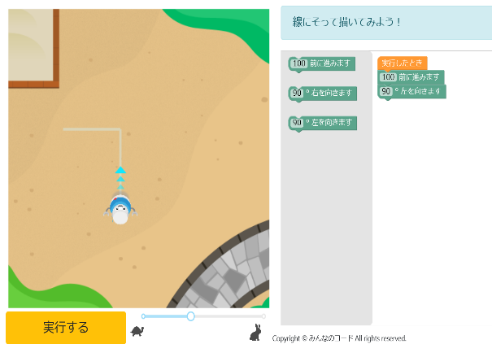
３．プログラミング教材について
プログル
（みんなのコード）
Notes:
そこで、今回の授業では、「プログル」というソフトを使って、正多角形を作図しました。
コンピュータを用いると、「正多角形は全ての辺の長さや角の大きさが等しいこと」を基に簡単にかつ正確に書くことができます。
辺の長さ分だけ線を引き、角の大きさ分向きを変え、これらのことを繰り返すことで正多角形が書けます。正方形は90度無機を帰ればよいが、正六角形は何度にすればいいのかを考えていきます。線の動きを示す指示として「○だけ前に進む」「○度向きを変える」「繰り返す」などの最小限の指示を指定することで正多角形をかくことができることが、この教材のよさと考えています。

Slide 8
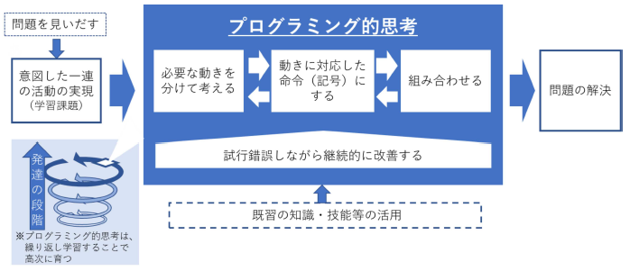
４．授業のポイント
プログラミング的思考の活用
細分化
命令化
組合せ
試行錯誤
Notes:
以上を踏まえて、プログラミング教育の視点から見た授業のポイントについてご説明します。
本日の授業では、プログラミング的思考を活用して正多角形を書き、平面図形への理解を深める活動を行いました。
先程の全体会でもご説明したように、「細分化」「命令化」「組合せ」「試行錯誤」というキーワードに着目して授業を組み立てています。

Slide 9
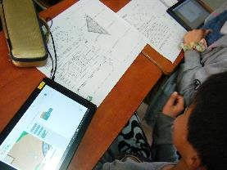
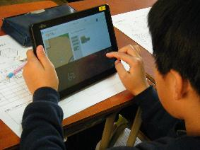
４．授業のポイント
試行錯誤の手だて
細分化
命令化
組合せ
試行錯誤
Notes:
今回の授業では、「プログル」というソフトを使って、正多角形を作図しました。
プログラムを組む際は、正多角形の性質を理解しなければ、正しくコンピューターが動きません。
作図するためにに、図形の性質を見いだし、その性質を筋道立てて考えることが重要になります。
子供達は、コンピューターにどのような動きをさせたいのかという自らの意図を明確にした上で、
どのような動きを、どのような順序でさせればよいかを考えていきました。それが細分化です。
その後、コンピューターに伝わるように、何センチ進む、何度、どちらに、何回曲がるなどの命令を出します。
こうした活動を通して、図形を観察し、特徴を理解することで平面図形の理解を深められると考えます。

